Slide 1
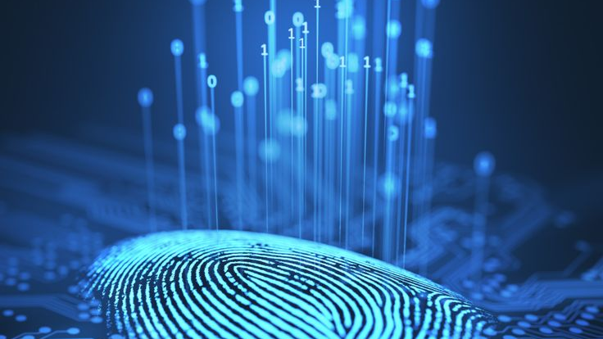
Digital
Forensic Investigations
Mobile Forensic
Notes:
To use this title animation slide with a new image simply 1) move the top semi-transparent shape to the side, 2) delete placeholder image, 3) click on the picture icon to add a new picture, 4) Move semi-transparent shape back to original position, 5) Update text on slide.

Slide 2
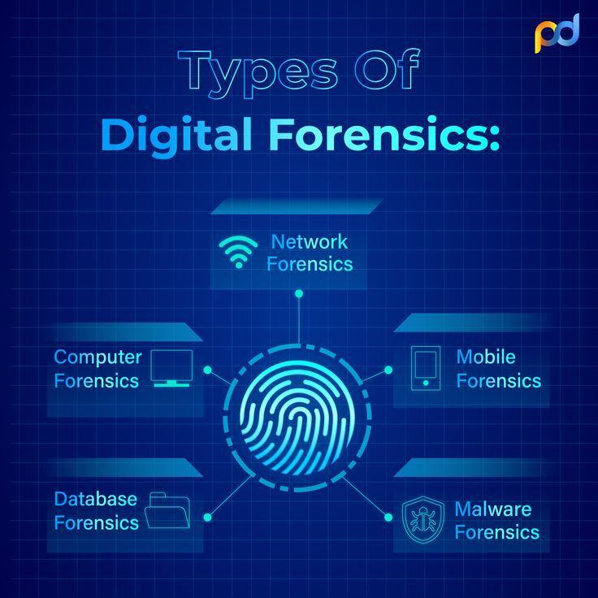
Types of Digital Forensics:
Mobile Forensics

Slide 3
INTRODUCTION
Mobile devices can contain
a lot of user information, such as call logs, contacts, messages, photos, videos, browsing history, geolocation data, and app data, which can be useful for criminal investigations, cybersecurity analysis, and data recovery efforts.
Digital mobile forensics is a branch of digital forensics that deals with extracting and analyzing data from mobile devices, such as smartphones, tablets, GPS units, and wearables.
mobile forensics is also challenging
as mobile devices are constantly changing and updating, and have different levels of encryption and security that can prevent access to the data.
Mobile forensics requires specialized tools and techniques to acquire and process the data in a forensically sound manner, while preserving the integrity and admissibility of the evidence.

Slide 4
AUTOPSY
هي أداة تحليل رقمية مفتوحة المصدر تستخدم في مجال الأمن السيبراني والتحقيقات الجنائية الرقمية. تم تطويرها بواسطة معهد العلوم الرقمية الأمريكي (DFRWS) وهي متاحة مجانًا للاستخدام.
تهدف Autopsy إلى تسهيل وتسريع عمليات تحليل البيانات الرقمية التي يتعين استرجاعها من الأجهزة الرقمية مثل الأجهزة المحمولة وأجهزة الكمبيوتر والأقراص الصلبة والوسائط التخزينية الأخرى. تتيح Autopsy للمحققين الرقميين وفرق التحقيق الجنائي فحص البيانات واستخراج المعلومات الهامة وتحليلها للعثور على أدلة رقمية قابلة للاستخدام في التحقيقات.
قدرات التحليل الأوتوماتيكي
تعد قدرات التحليل الأوتوماتيكي في واحدة من أهم ميزاتها. تستخدم الأداة تقنيات التعلم الآلي والاستدلال الذكي لاستخراج المعلومات الهامة من البيانات المسترجعة تلقائيًا. يمكن للأداة، على سبيل المثال، اكتشاف الصور وتصنيفها تلقائيًا بناءً على محتواها والتعرف على الوجوه والكائنات في الصور. كما يمكنها تحليل الصور والفيديو واستخراج الميتاداتا والمعلومات المتعلقة بالتحقيقات بشكل أوتوماتيكي.
واجهة المستخدم البديهية
سهلة الاستخدام وبديهية، مما يسهل على المحققين الرقميين تنفيذ العمليات المختلفة. يتم تنظيم الأدوات والميزات بشكل منطقي، مما يمكن المستخدمين من الوصول إلى الوظائف المطلوبة بسهولة وسرعة. تتضمن الواجهة مخططًا للملفات والمجلدات المستخرجة، وعرضًا للمعلومات الرقمية المسترجعة، ولوحة أدوات للتحليل والفحص، وعلامات تبويب للتقارير والنتائج
دعم شامل لمصادر البيانات المتنوعة:
تتعامل مع مجموعة واسعة من مصادر البيانات المختلفة. يمكن استخدامها لتحليل أجهزة الكمبيوتر، بما في ذلك القرص الثابت، والذاكرة العشوائية، والملفات المحذوفة. كما يمكن استخدامها لاسترداد البيانات من الهواتف المحمولة والأجهزة اللوحية وبطاقات الذاكرة والوسائط القابلة للإزالة الأخرى. وبالإضافة إلى ذلك، يدعم Autopsy تحليل البريد الإلكتروني والسجلات الشبكية والملفات المرتبطة بالإنترنت مثل المؤقت وسجلات التصفح والوسوم والمفضلة.

Slide 5
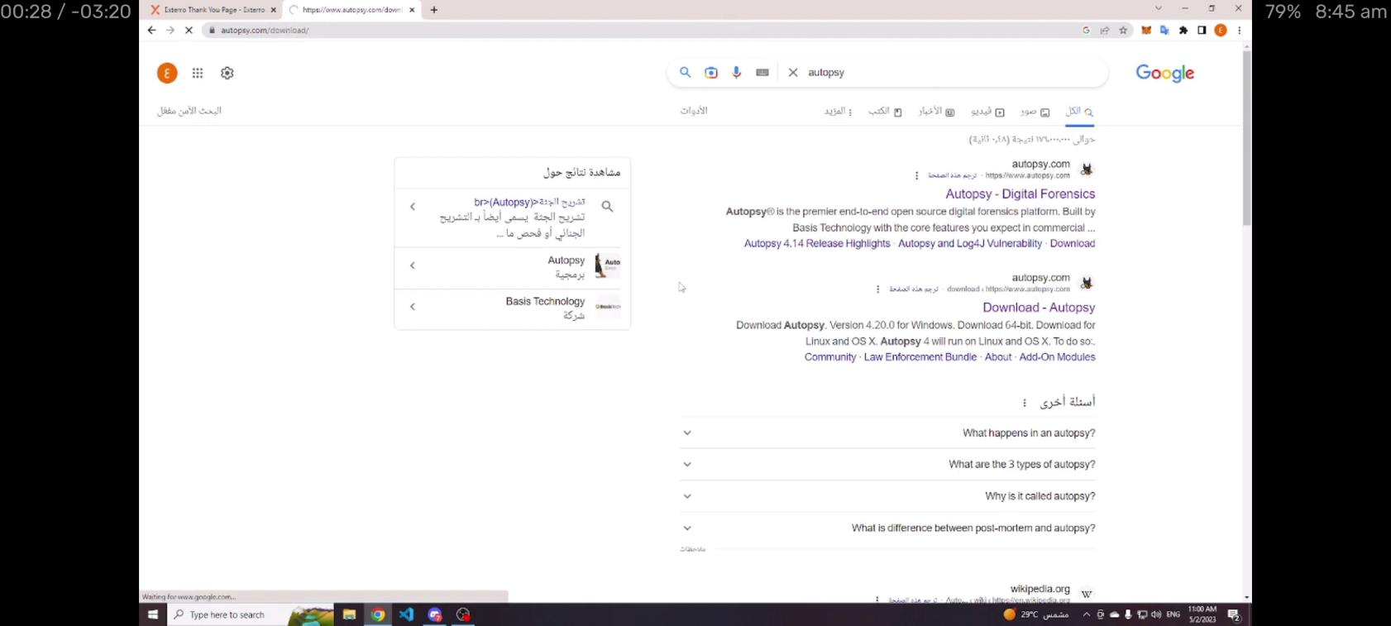
Download
AUTOPSY
!

Slide 6
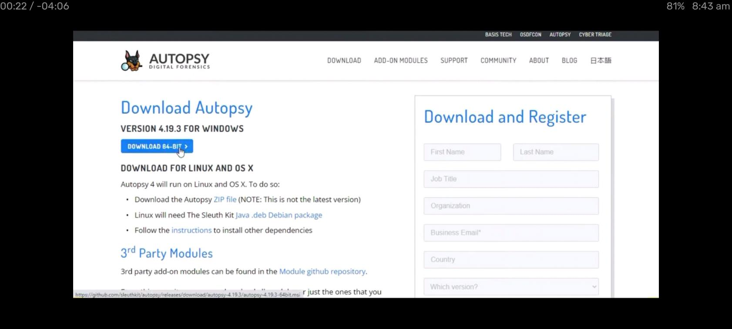
INSTALL
AUTOPSY
!

Slide 7
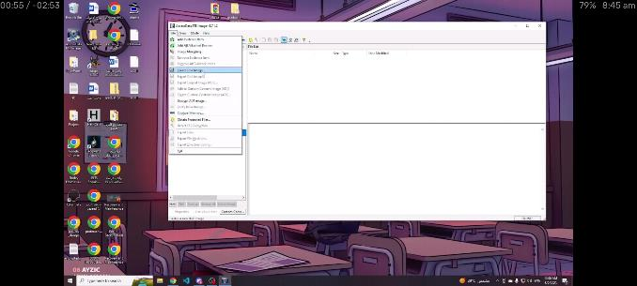
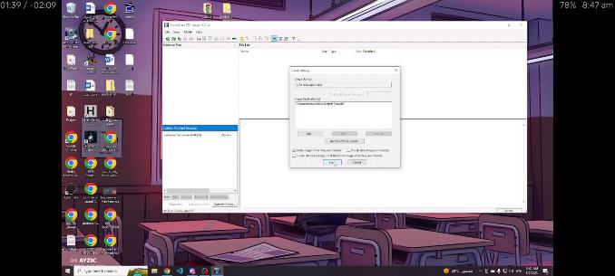
Using
FTK TO CREATE IMAGE

Slide 8
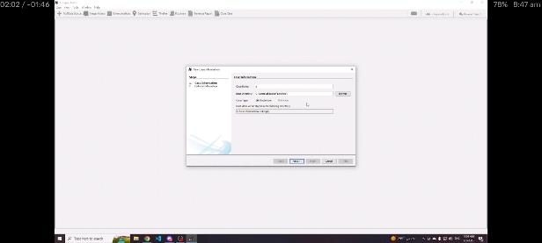
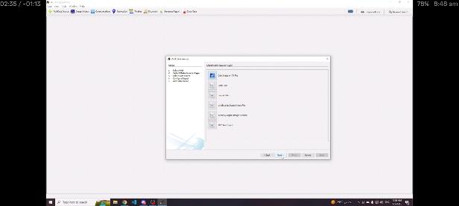
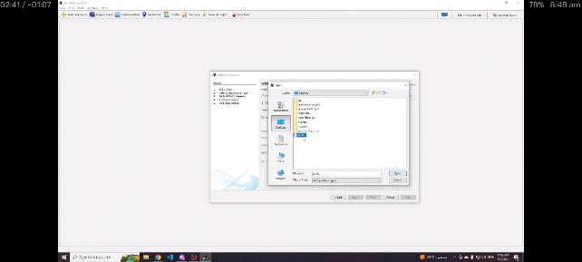
Using
AUTOPSY

Slide 9
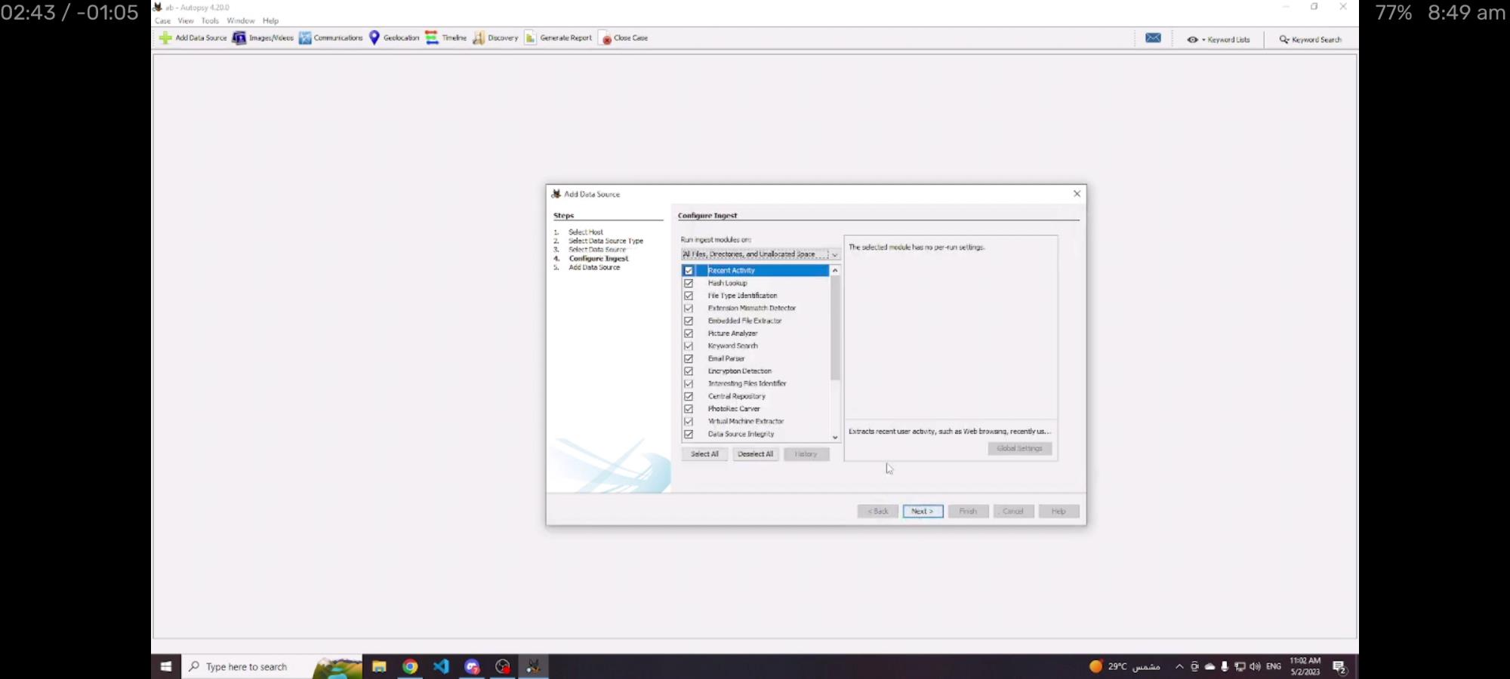

Slide 10
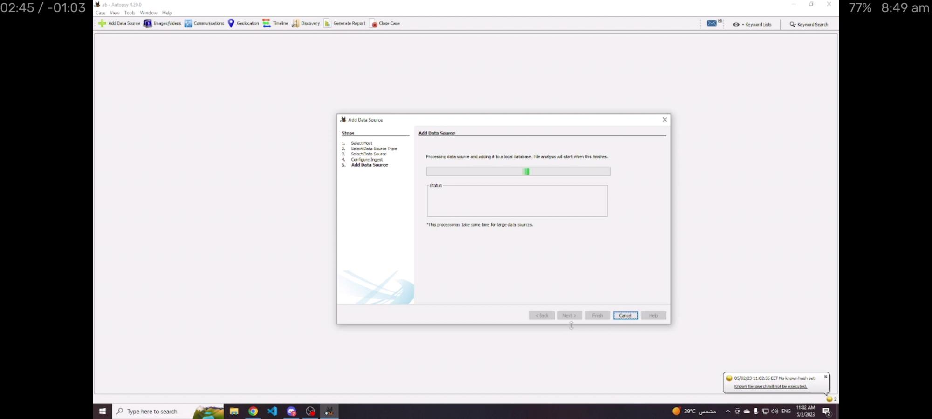

Slide 11
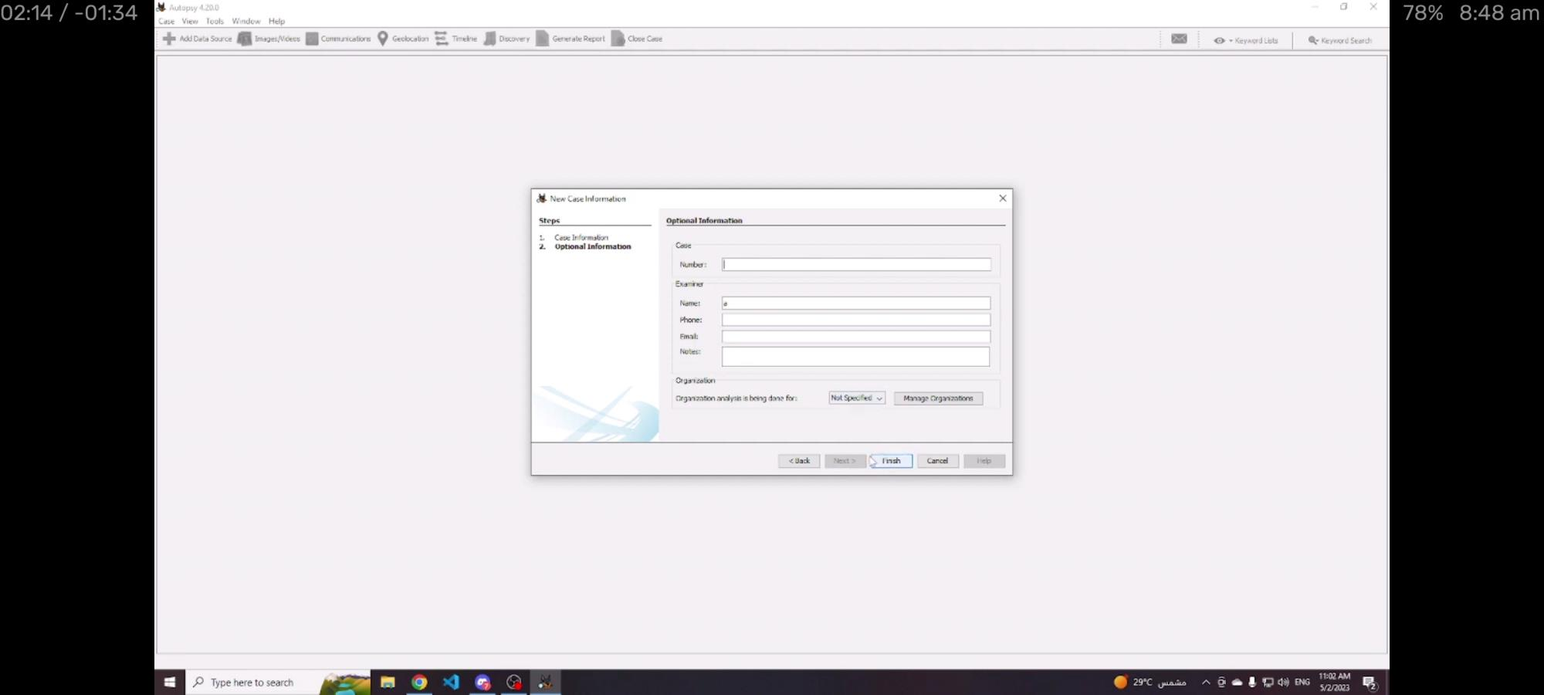

Slide 12
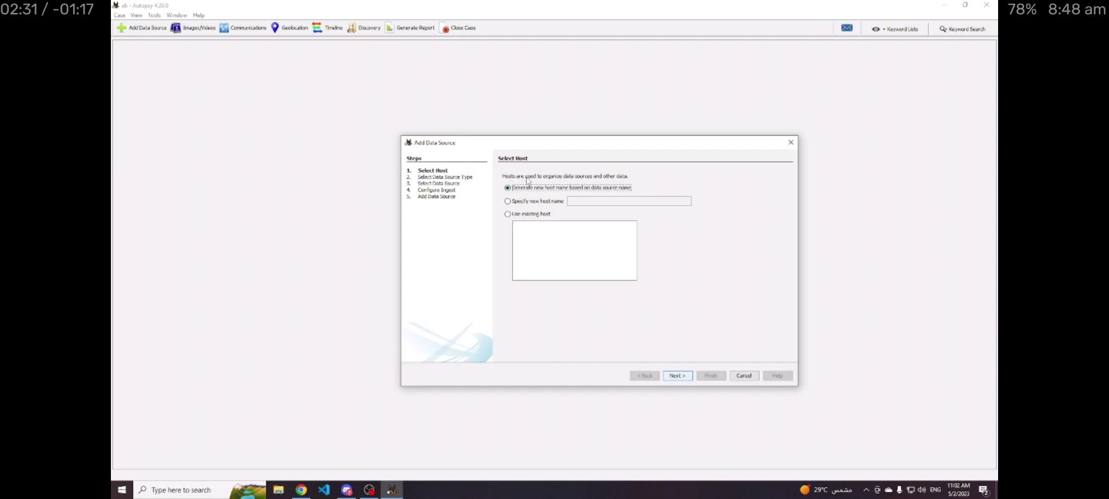

Slide 13
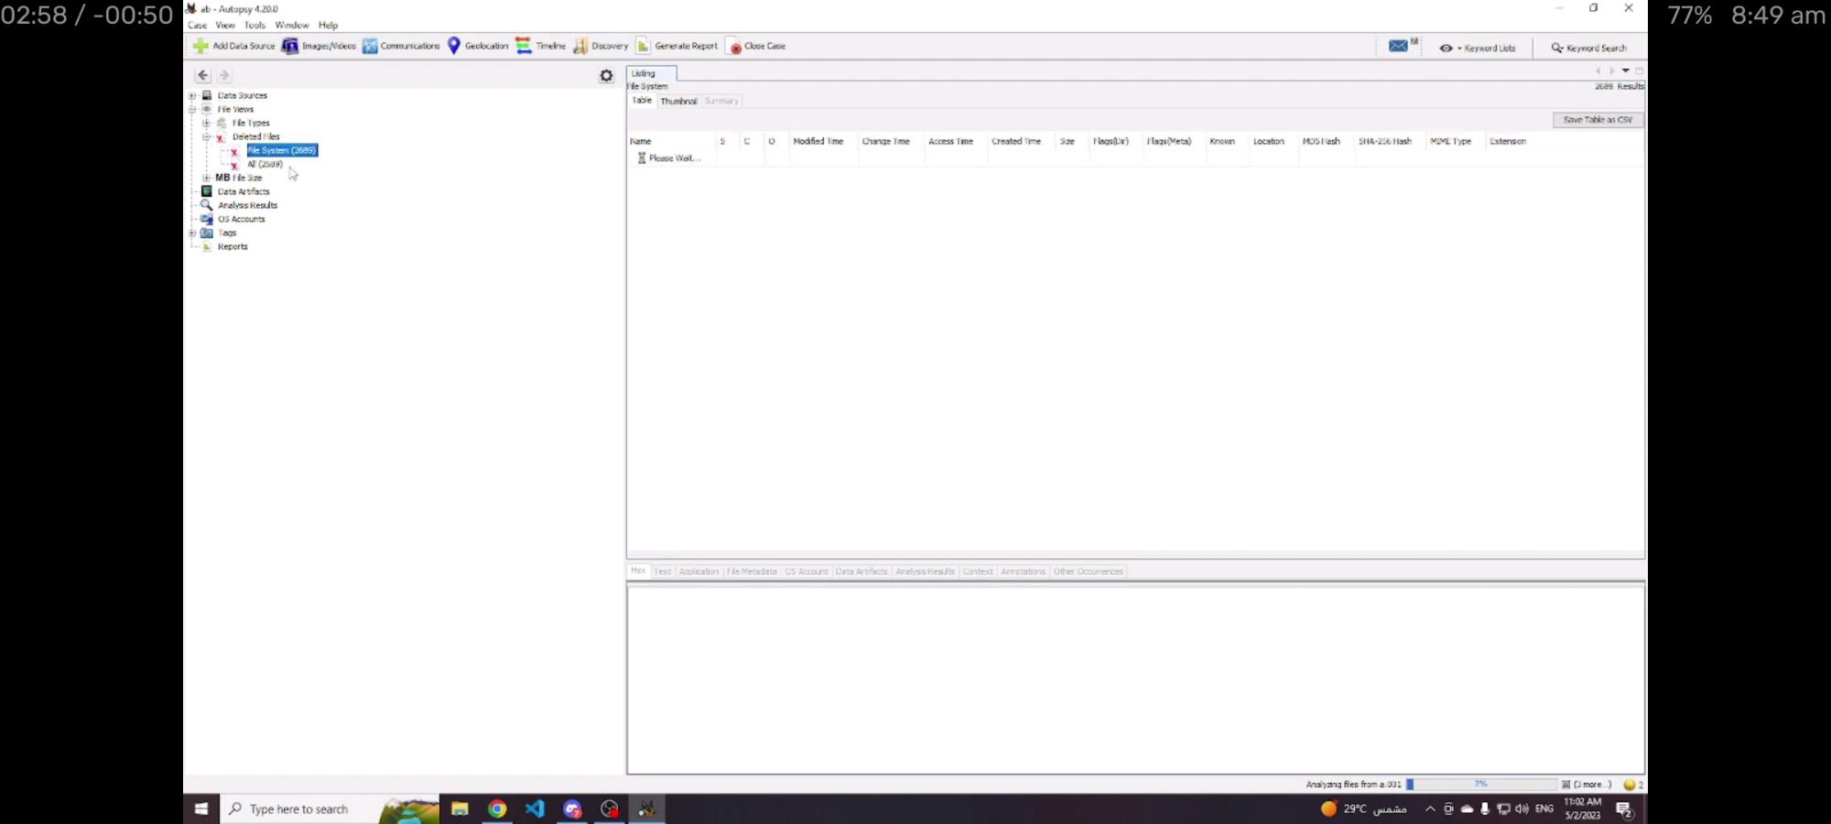

Slide 14
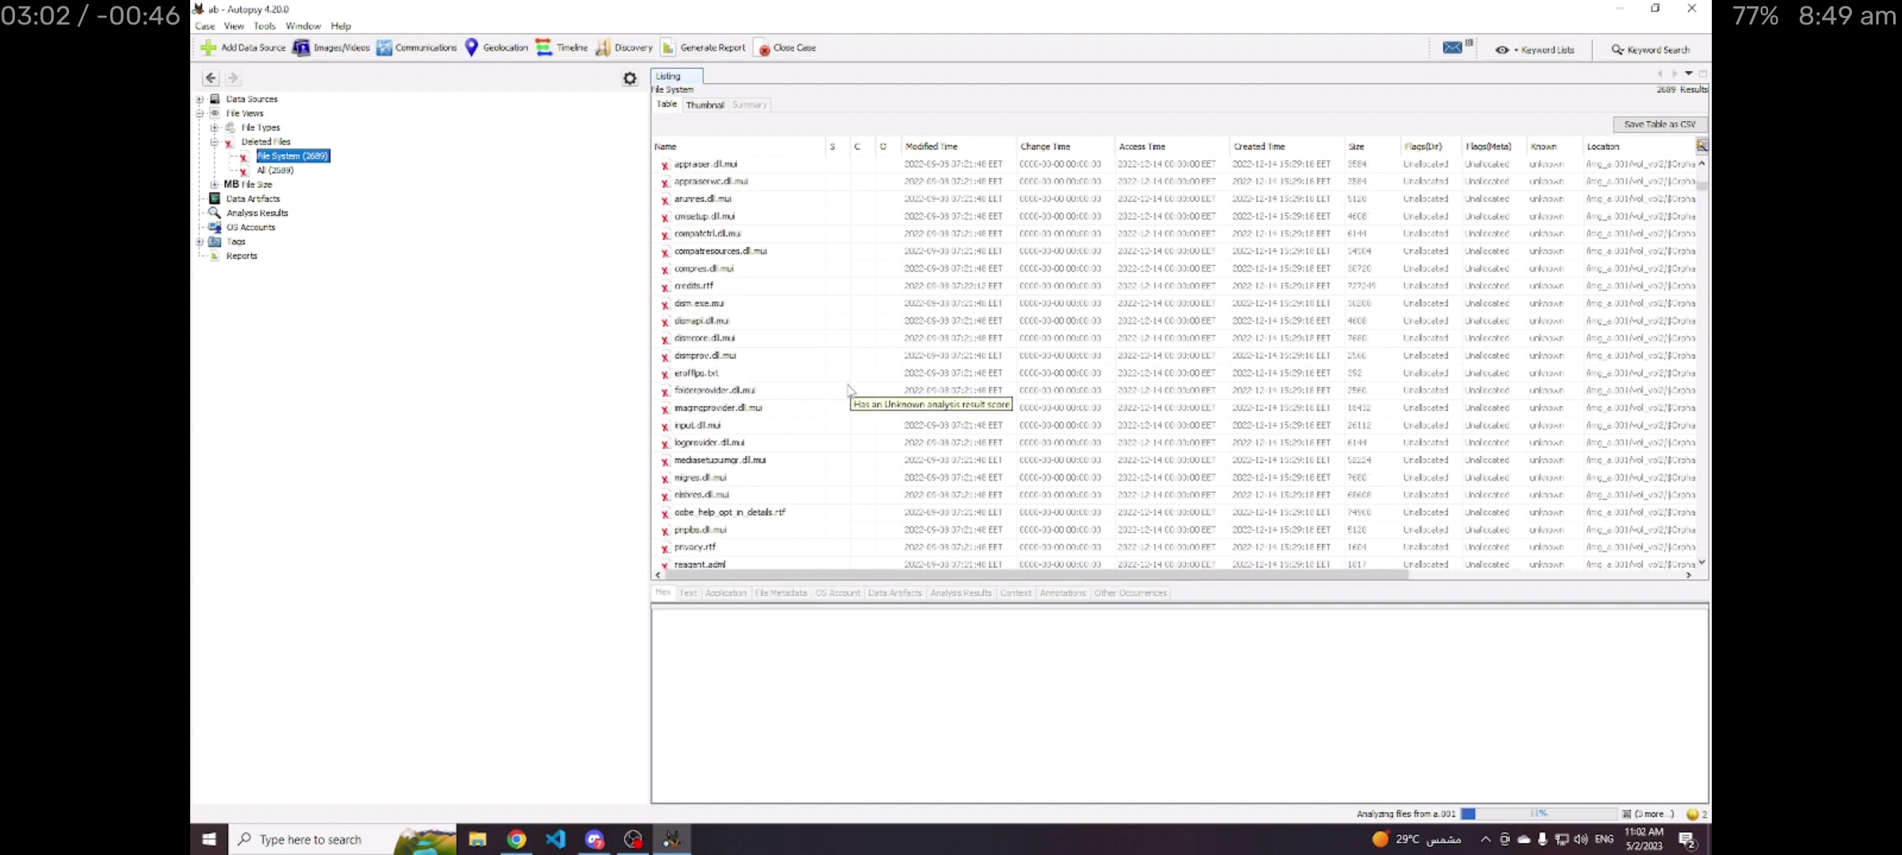

Slide 15
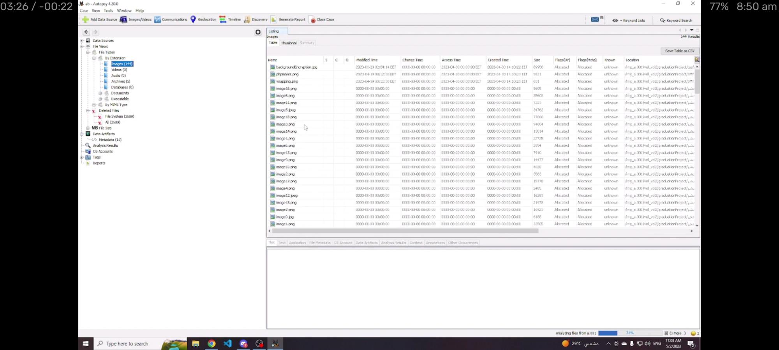

Slide 16
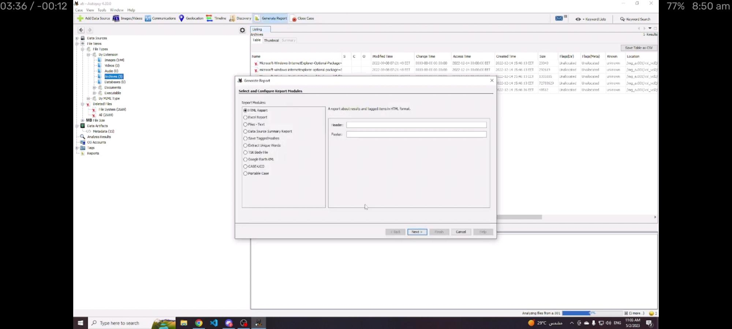

Slide 17
THE STAGE HAS BEEN SET go ahead and follow the basic 5 steps
1
2
3
4
5
Image from ftk
Create new case
Scan the image with autopsy
Restore deleted files
Create a report

Slide 18
PhoneRescue

Slide 19
AUTOPSY
- يستخدم برنامج ِ autopsy لاستعادة البيانات المفقودة أو المحذوفة من الأجهزة الذكية.
يعتبر برنامج autopsy سهل الاستخدام بسسب سهولة الواجهات.

Slide 20
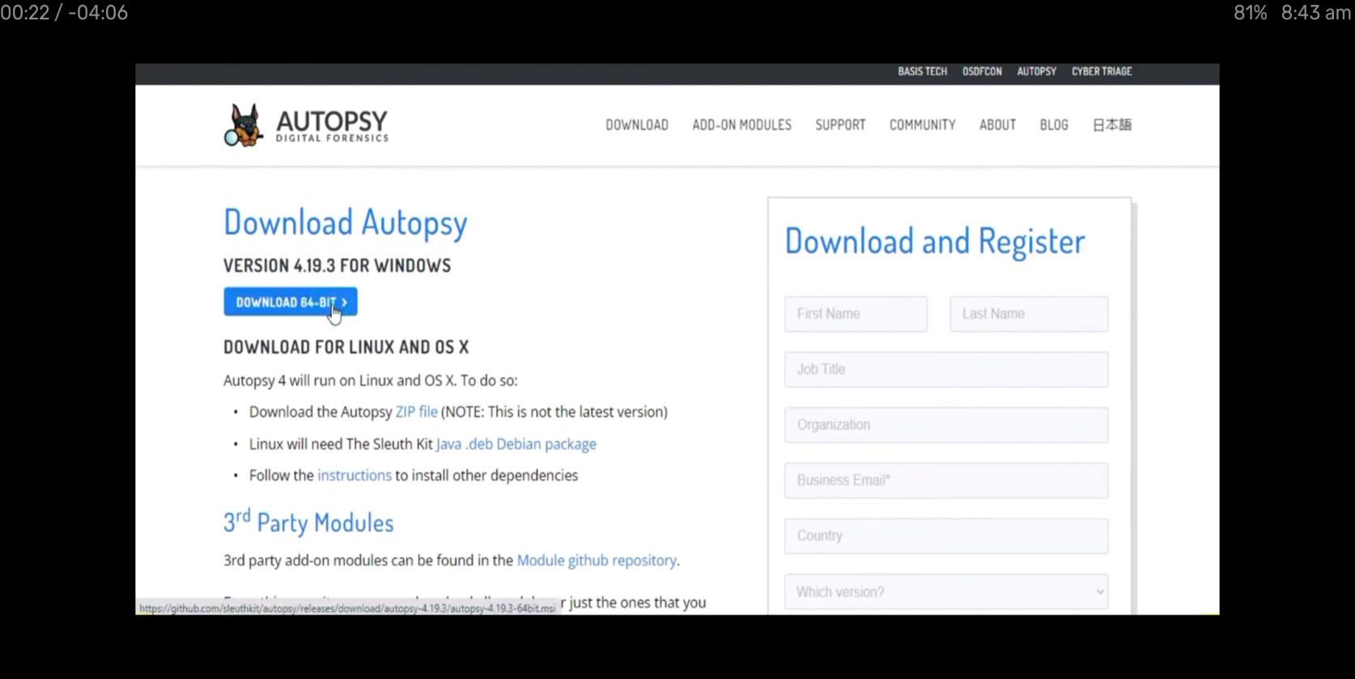
PhoneRescue
- موقع تنزيل البرنامج عبر الرابط :www.autopsy.com

Slide 21
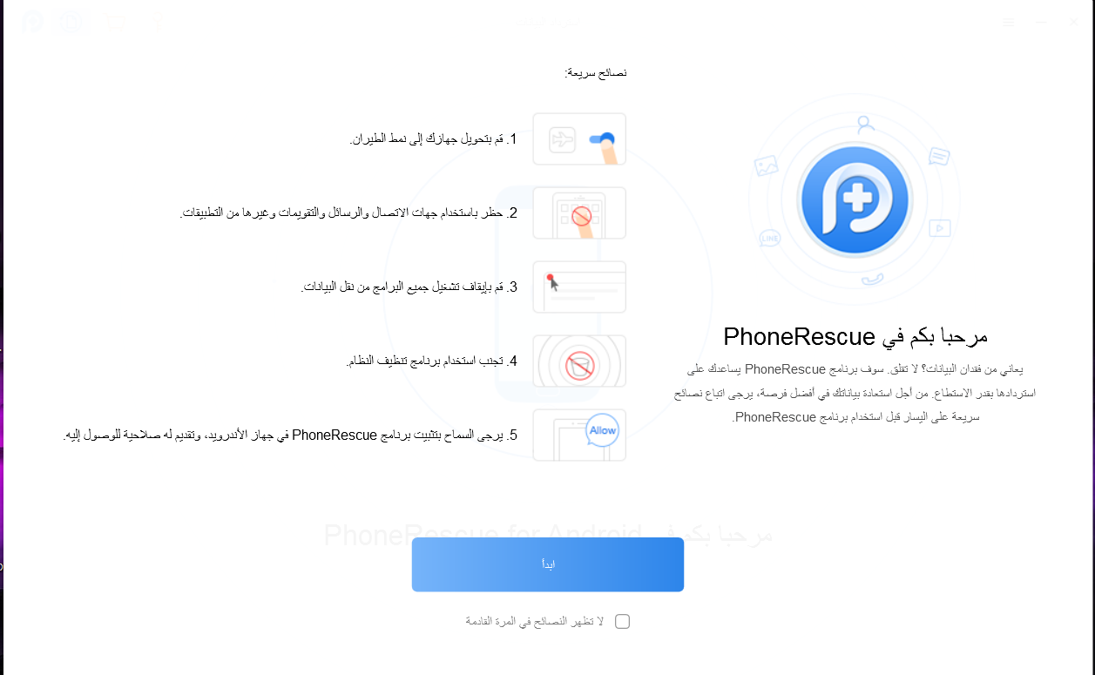

Slide 22
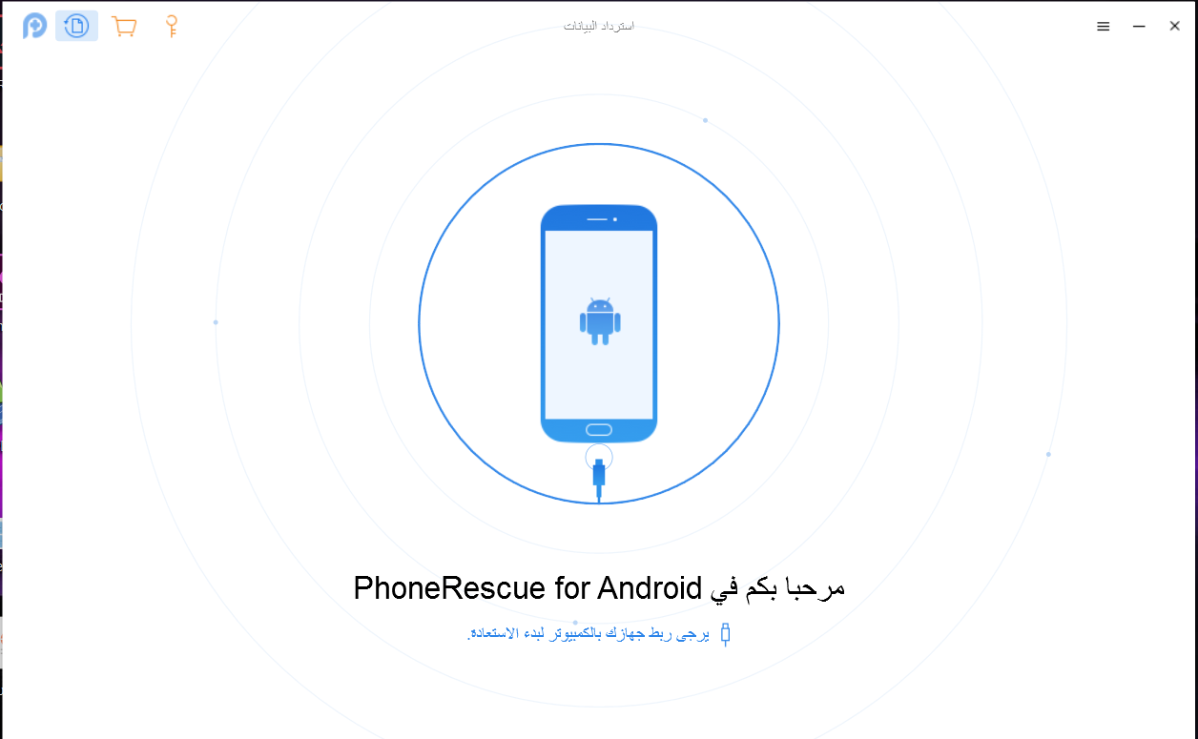

Slide 23
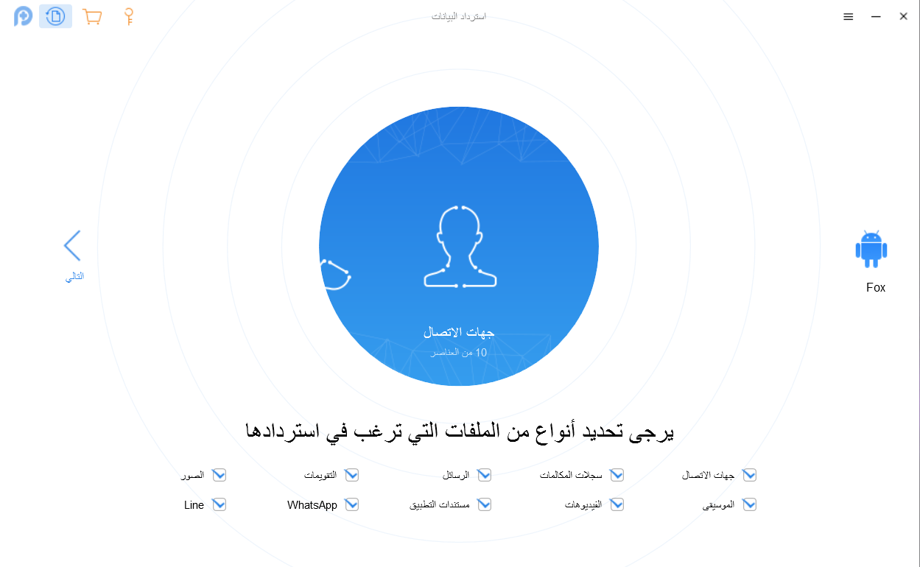

Slide 24
PhoneRescue
- أنواع الملفات الذي تستطيع استردادها :
5- الصور
4- الرسائل
3- الفيديوهات
2- سجلات المكالمات
1- جهات الاتصالات
10- التقويم
9- WhatsApp
8- Line
7- مستندات التطبيق
6- الموسيقى

Slide 25
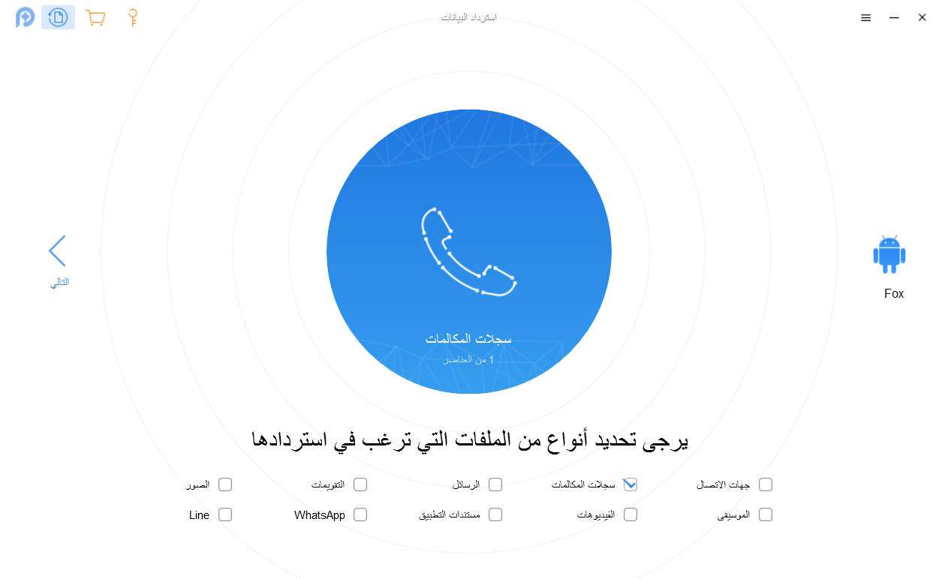

Slide 26
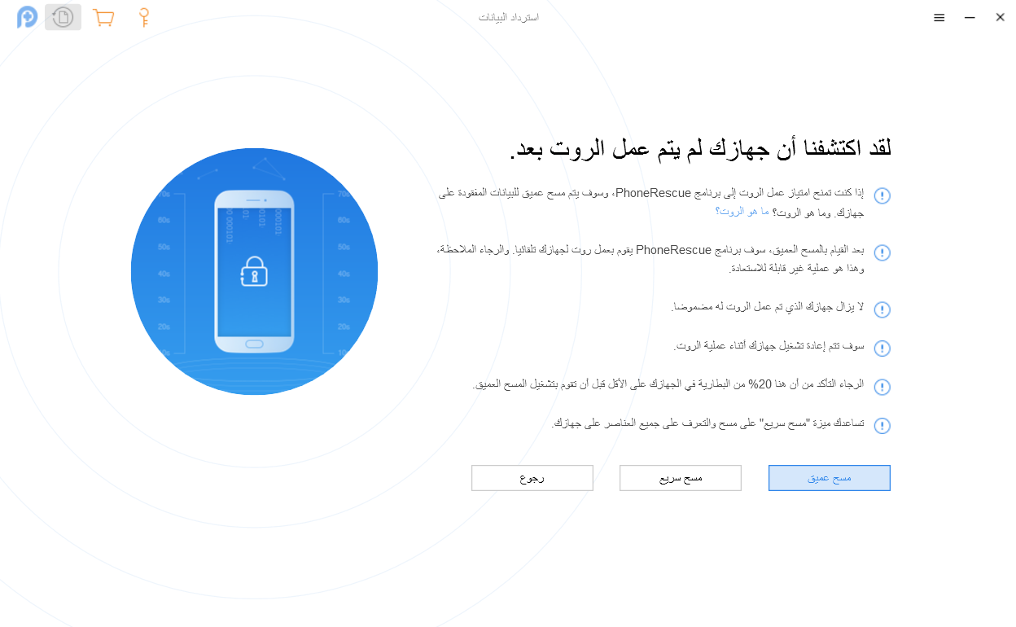

Slide 27
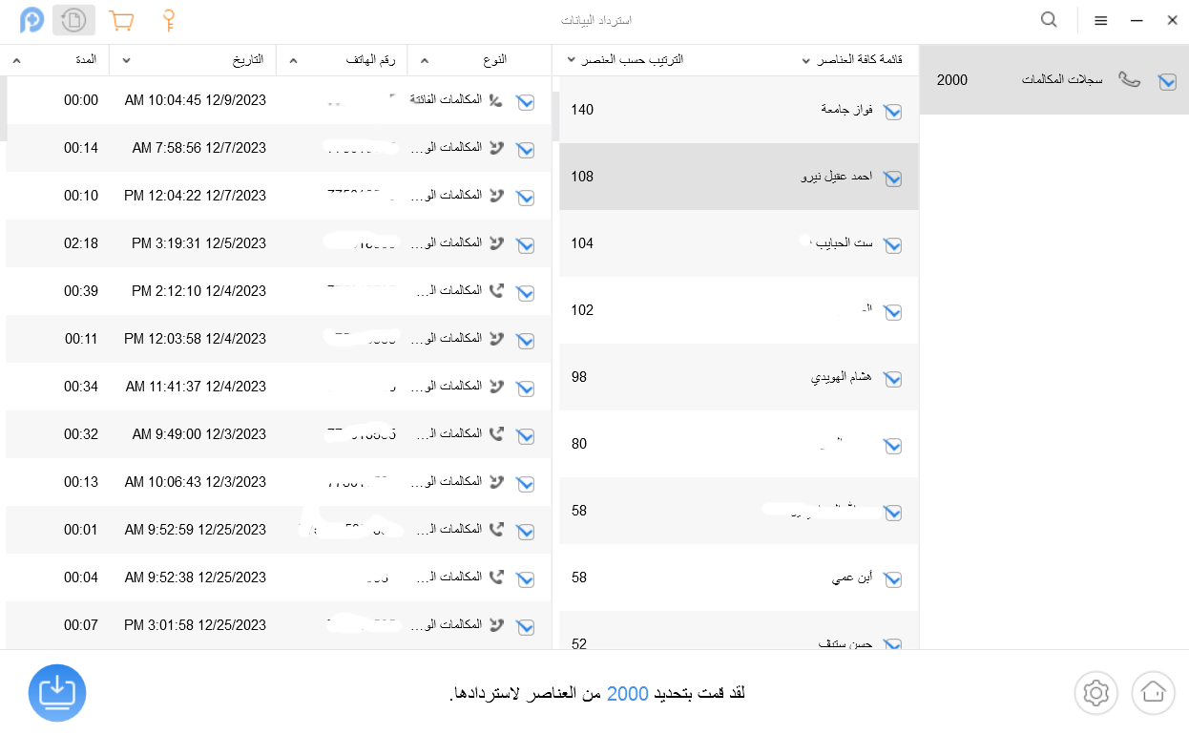

Slide 28
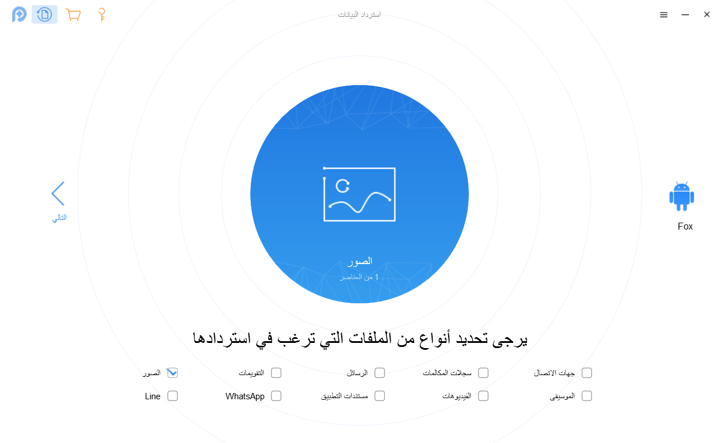

Slide 29
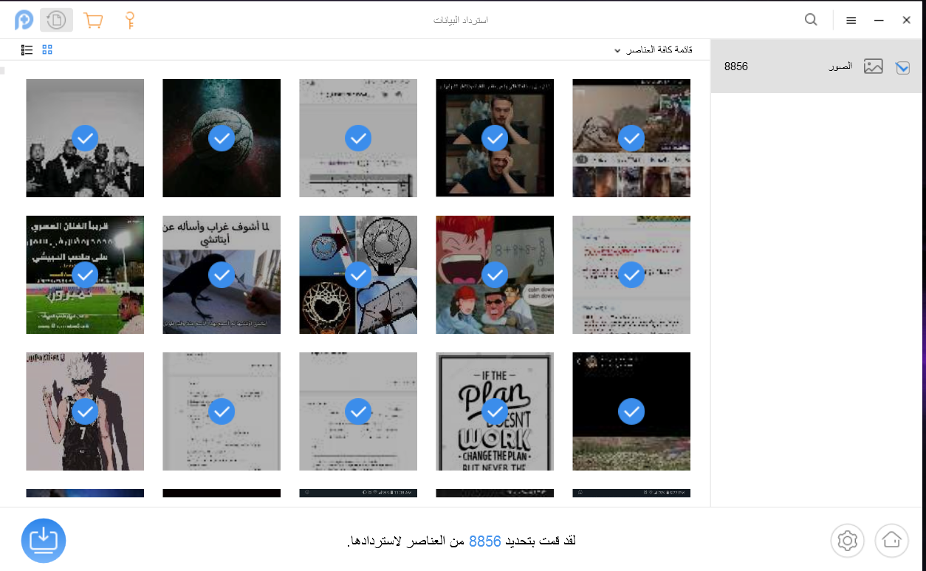

Slide 30
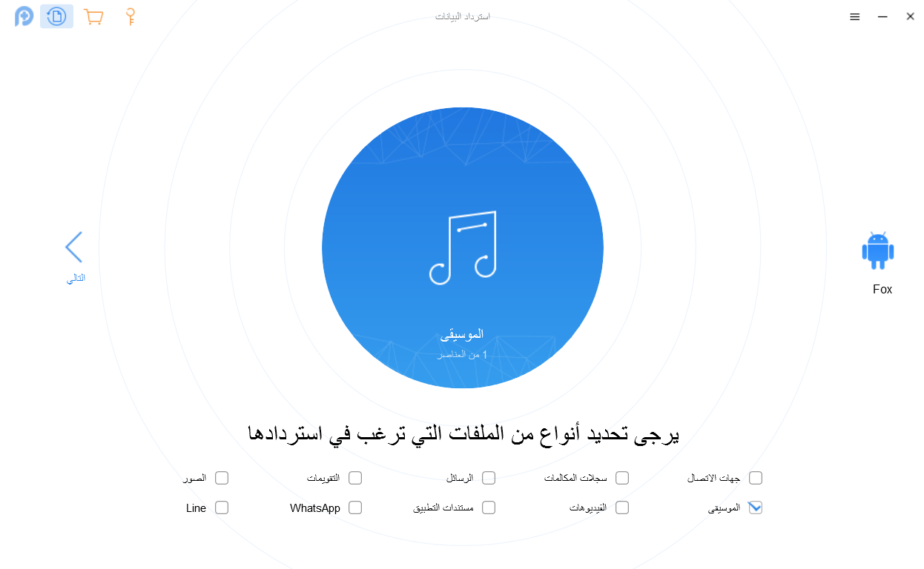

Slide 31
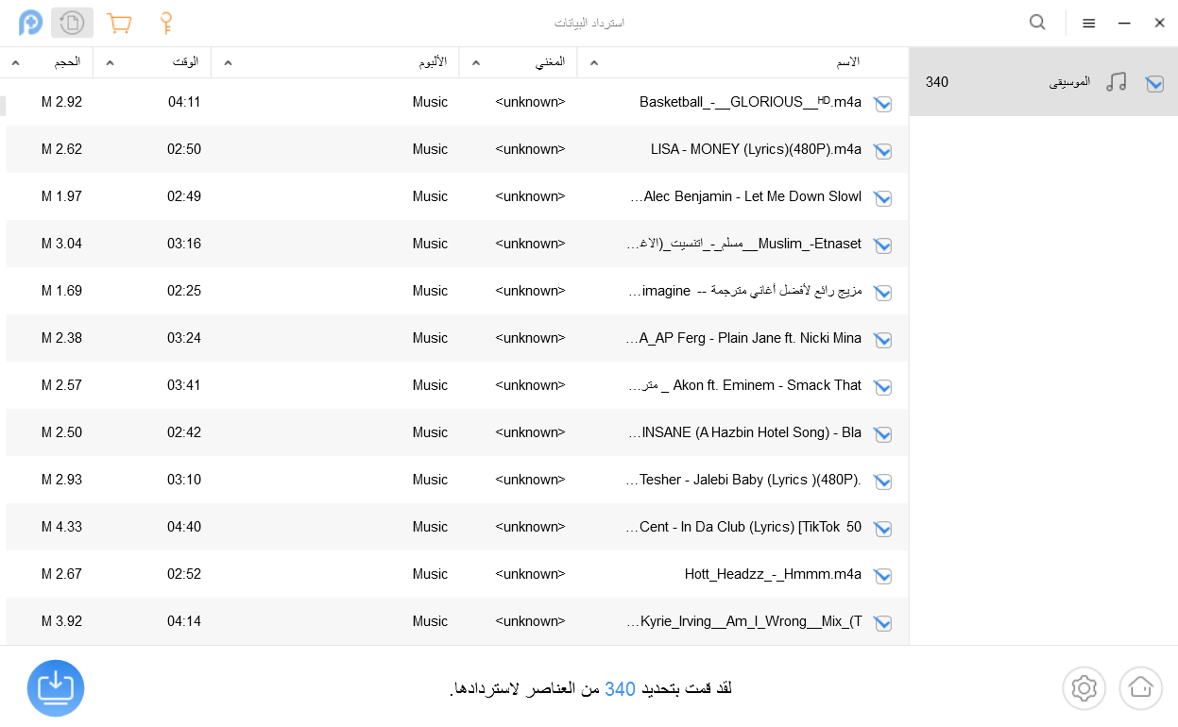

Slide 32
Lethal Company Team!
THANK YOU
Neal Creative | click & Learn more

